Slide 1

基于强化学习的旅行商问题优化方法
第17小组
小组成员：xxx

Slide 2
目录
一、TSP问题
二、Q-Learing方法
三、实验测试及结果

Slide 3
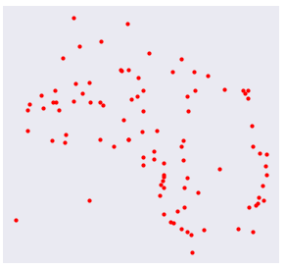
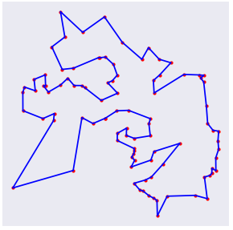
TSP问题
旅行商问题（TSP）是一个判定问题，同时也是一个NP完全问题，它给定的一组城市之间的路径长度和一个固定值，判断是否存在一条长度不超过该固定值的回路路径，使得每个城市恰好访问一次，然后回到起点
该问题的优化问题是一个NP-Hard问题，即找到城市中长度最短的回路路径

Slide 4
TSP问题
现有的TSP求解方法通常包括精确解法和近似算法。精确解法的主要问题是在大规模问题上的计算复杂度太高，很难扩展到实际问题，而近似算法通常不能保证得到全局最优解，也无法在较大规模的问题上取得理想的结果。因此，需要开发更加高效和准确的TSP求解方法。

Slide 5
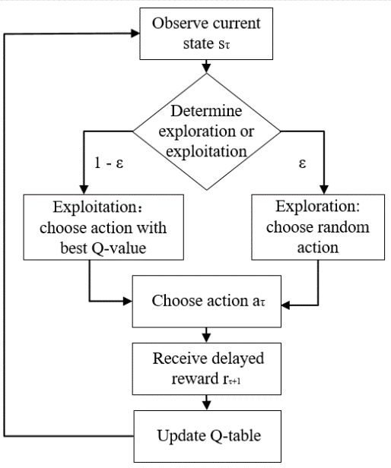
Q-Learing方法
Q-Learning是一种基于值函数（value-based）的强化学习算法，它通过利用经验来学习最优策略，并且能够应对环境的变化和不确定性。其主要思想在于通过在状态空间中的某些状态和动作上随机选择，建立一个状态-动作值函数（Q-Value Function）。在每个时间步，代理根据当前状态采取行动，然后更新状态-动作值函数的值，以此来估计采取不同策略下未来的收益。随着代理不断迭代，其状态-动作值函数将逐渐收敛到最优策略，从而使代理能够做出最优决策。
Q值是一种反映动作价值的指标，代表执行某个动作后可获得的总回报价值。
Q-Learning通过更新Q值来学习最优策略，而不是直接学习策略函数，从而可以处理同时拥有积极和消极行为的状态，以及非确定性环境等。

Slide 6
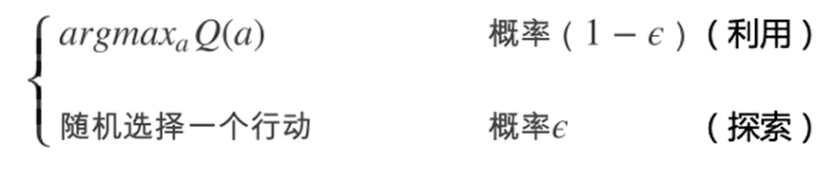
Q-Learing方法
在Q-Learning中，action的选择相当于代理在一个状态下采取的行动，对于每个状态，都有一组可能的动作，而Q-Learning需要根据当前的状态来选择执行的动作。通常来说，我们可以通过贪心算法、ε-greedy策略等方法来选择action。其中，贪心算法就是基于当前状态的最大收益选择动作，而ε-greedy策略则是exploitation （1-ε）和 exploration（ε）之间的折衷选择。
在TSP问题中，采用exploitation则代理会选择当前Q值最高的路径；若采用exploration则代理会随机选择一个路径。
ε-greedy

Slide 7

Q-Learing方法
在Q-Learning中， reward是一种反馈，用于表示执行一个动作后所立即获得的回报，可以被认为是代理从环境中获取的信号，用于指导其在某个状态下应该采取什么行动。因此，reward的设计非常重要，应该根据实际问题来设计。通常来说，如果我们希望代理执行某个目标，那么我们应该给予正向的奖励，如果代理执行了某种不良行为，我们则应该给予负向的奖励。
在TSP问题中，可以通过两地之间的距离来设定reward：两地之间距离越长，则执行此路径产生的reward越低。

Slide 8
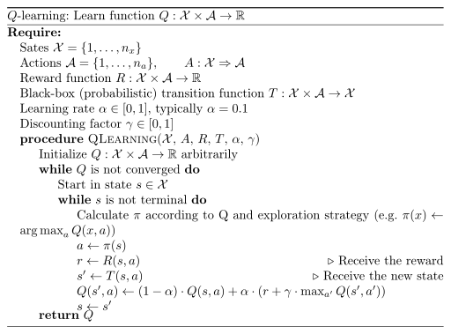
Q-Learing方法
算法流程
1. 初始化状态空间S和动作空间A，以及Q值函数Q(s,a)
2. 迭代至Q收敛：
3. 随机选取一个城市i作为起点s
4.若还有城市未走过：
5.检索Q表，在当前状态s下根据Q的估计值和ε-greedy策略选择一个A中还未走过的城市
6. 执行动作A，即从城市i到j的路径
7. 利用Q值函数更新Q值，更新当前状态s
8.所有城市走完，记录最优解
9.Q收敛，通过Q输出最优解

Slide 9
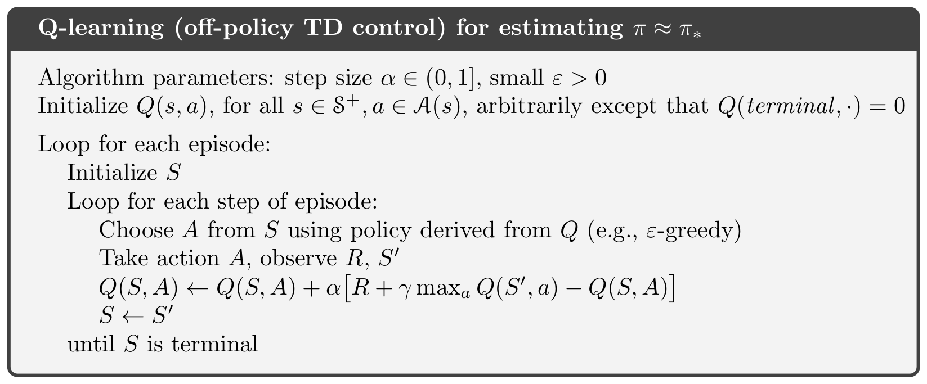
Q-Learing方法
算法流程

Slide 10
Q-Learing方法
程序实现
将DeliveryEnvironment类作为TSP问题环境，DeliveryQAgent类作为TSP问题agent
将当前agent所在的顶点的id作为step
对于action，agent每次可以从没被选择过的顶点中选取一个来作为下一次的移动，所以没被选择的顶点的id就是action
对于reward，可以直接用两点之间的距离进行构造，由于是一个最小化问题，我们可以直接取当前点和选择点的距离的负数作为本次action的reward

Slide 11
Q-Learing方法
程序实现
class DeliveryEnvironment:
def reset(self): self.stops = [] first_stop = np.random.randint(self.n_stops) self.stops.append(first_stop) return first_stop

Slide 12
Q-Learing方法
程序实现
class DeliveryEnvironment:
def step(self,destination): state = self._get_state() new_state = destination reward = self._get_reward(state, new_state) # reward += self._get_reward(self.stops[0], new_state) - self._get_reward(self.stops[0], state) self.stops.append(destination) done = len(self.stops) == self.n_stops return new_state,reward,done

Slide 13
Q-Learing方法
程序实现
class DeliveryEnvironment:
def _generate_q_values(self,box_size = 0.2): # Generate actual Q Values corresponding to time elapsed between two points self.q_stops = [[0] * self.n_stops for _ in range(self.n_stops)] for i in range(self.n_stops): for j in range(self.n_stops): self.q_stops[i][j] = math.sqrt((self.x[i] - self.x[j]) ** 2 / 10 + (self.y[i] - self.y[j]) ** 2 / 10)

Slide 14
Q-Learing方法
程序实现
class DeliveryQAgent:
def act(self,s): # Get Q Vector q = np.copy(self.Q[s,:]) q[self.states_memory] = -np.inf if np.random.rand() > self.epsilon: a = np.argmax(q) else: a = np.random.choice([x for x in range(self.actions_size) if x not in self.states_memory]) return a

Slide 15
Q-Learing方法
程序实现
def run_episode(env, agent, verbose = 1): s = env.reset() agent.reset_memory() max_step = env.n_stops episode_reward = 0 i = 0 while i < max_step: agent.remember_state(s) a = agent.act(s) s_next,r,done = env.step(a) r = -1 * r if verbose: print(s_next,r,done) agent.train(s,a,r,s_next) episode_reward += r s = s_next i += 1 if done: break return env,agent,episode_reward

Slide 16
Q-Learing方法
程序实现
def run_n_episodes(env,agent,name="training.gif",n_episodes=1000,render_each=10,fps=10): rewards = [] imgs = [] mn_re = 1e18 best_stops = [] for _ in range(n_episodes): env, agent, episode_reward = run_episode(env, agent, verbose = 0) return env,agent,best_stops

Slide 17
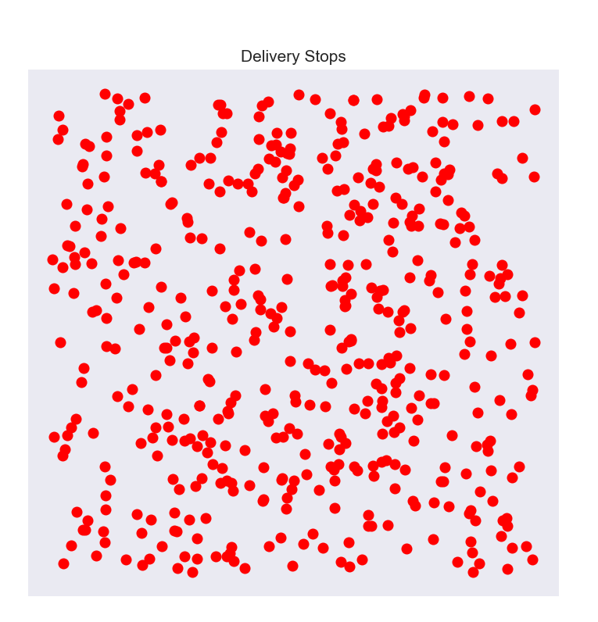
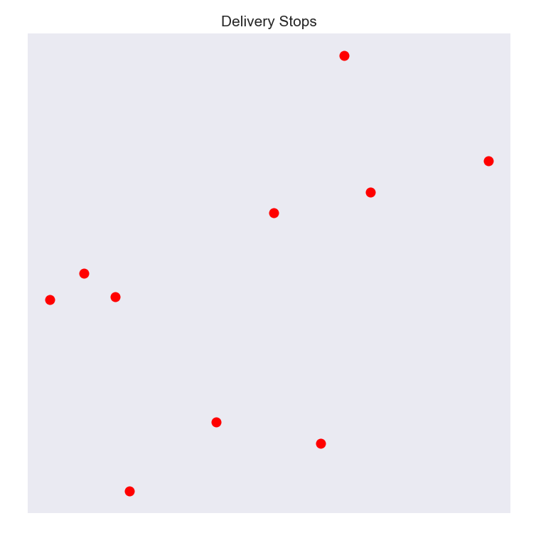
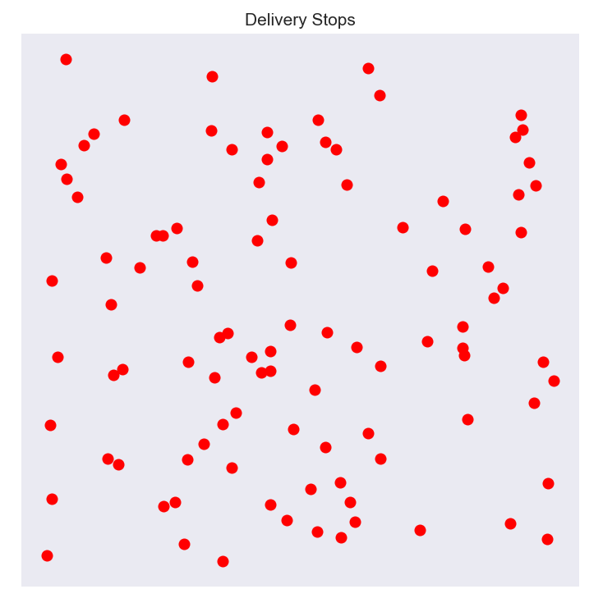
实验测试及结果
随机测试
随机生成若干点进行测试：
点数：10
点数：100
点数：500

Slide 18
实验测试及结果
随机测试
随机生成若干点进行测试：

Slide 19
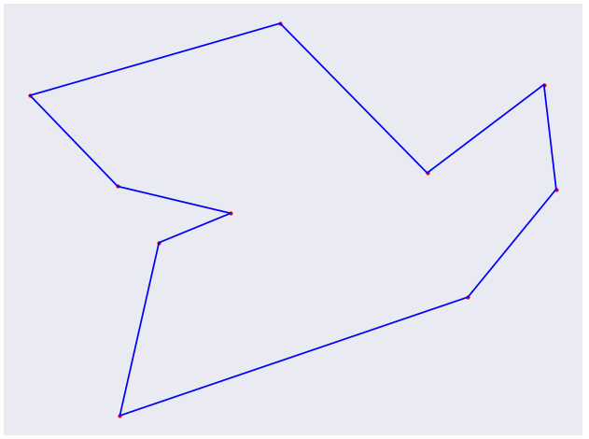
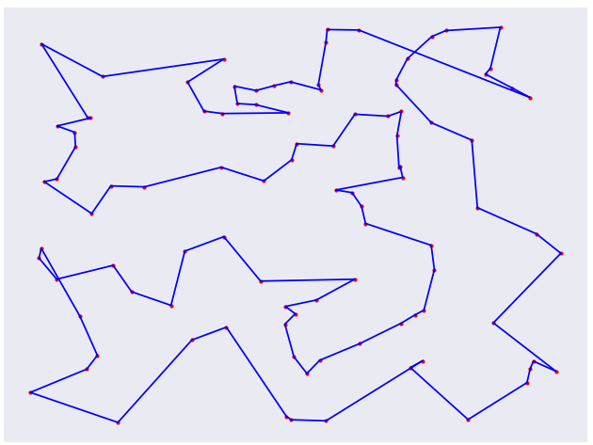
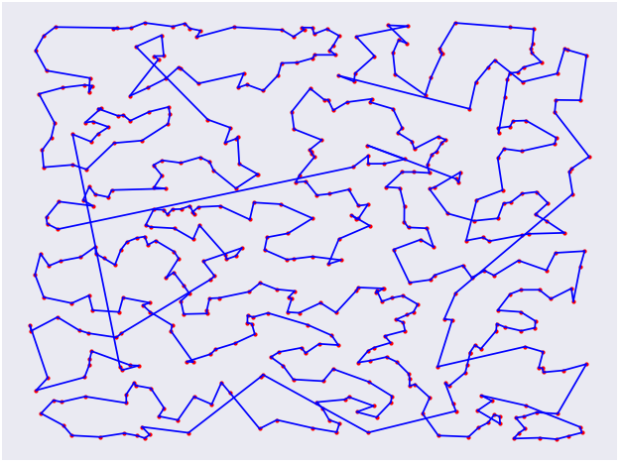
实验测试及结果
随机测试
随机生成若干点进行测试：
点数：10
点数：100
点数：500

Slide 20
实验测试及结果
实例测试
选取已有的TSP问题公开数据进行测试并与贪心算法进行对比：
地图文件 | 顶点数量 | 正确结果 | 贪心运行结果 | 贪心相对误差 | Q-Learing运行结果 | Q-Learing运行时间 | Q-Learing相对误差
a280.tsp | 280 | 818 | 982 | 20.04% | 949 | 61.80s | 16.01%
att48.tsp | 48 | 10628 | 12637 | 18.90% | 11289 | 5.64s | 6.21%
ch130.tsp | 130 | 1932 | 2220 | 14.90% | 2148 | 17.54s | 11.18%
ch150.tsp | 150 | 2065 | 2444 | 18.35% | 2181 | 26.89s | 5.61%
eil101.tsp | 101 | 203 | 247 | 21.67% | 223 | 12.32s | 9.85%
gr96.tsp | 96 | 162 | 195 | 20.37% | 175 | 12.12s | 8.02%

Slide 21
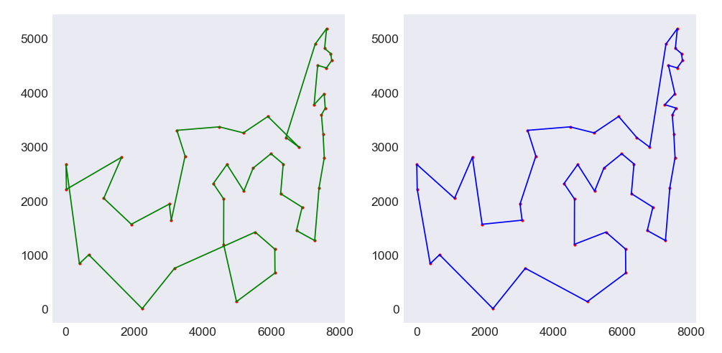
实验测试及结果
实例测试
基于贪心的思想，我们可以做一点优化，可以在强化学习得到结果后再进行局部优化，

Slide 22
实验测试及结果
实例测试
优化后结果对比如下：
地图文件 | 顶点数量 | 正确结果 | Q-Learing运行结果 | Q-Learing相对误差 | 局部优化后的结果 | 贪心相对误差
a280.tsp | 280 | 818 | 949 | 16.01% | 914 | 11.73%
att48.tsp | 48 | 10628 | 11289 | 6.21% | 10633 | 0.04%
ch130.tsp | 130 | 1932 | 2148 | 11.18% | 2073 | 7.29%
ch150.tsp | 150 | 2065 | 2181 | 5.61% | 2143 | 3.77%
eil101.tsp | 101 | 203 | 223 | 9.85% | 215 | 5.91%
gr96.tsp | 96 | 162 | 175 | 8.02% | 168 | 3.70%

Slide 23
谢谢观看

